Slide 1
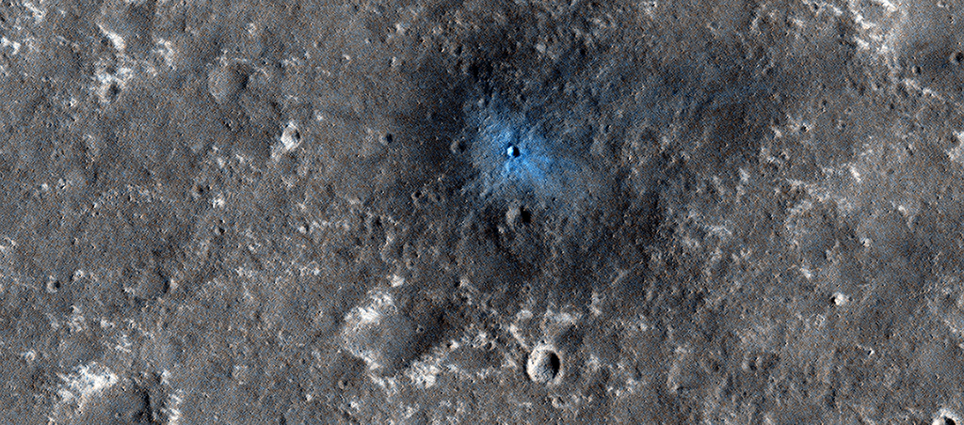

Ein neuer Einschlagkrater in der Nähe der NASA InSight Landeregion
Dieses aktuelle HiRISE-Bild, beschafft um eine Landestelle für die Mission zu bestätigen, zeigt einen besonders ausgeprägten Krater mit einem sehr scharfen Rand und Ejekta (Auswurf), welche dunkler und blauer ist als fast alles in dieser staubbedeckten Region. Dies muss ein sehr aktueller Einschlag sein, da für den atmosphärischen Staub noch nicht genügend Zeit war, um über dieser Stelle niederzugehen und die Oberfläche wieder aufzuhellen.
uahirise.org/de/ESP_037328_1845

